Slide 1
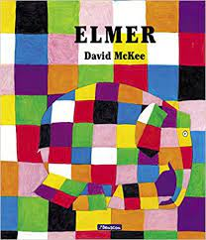
3 Dicembre – Giornata internazionale delle persone con disabilità
Scuola Primaria « G. Rodari»
Montepulciano Stazione
Classi 3° B / 1°B

Slide 2
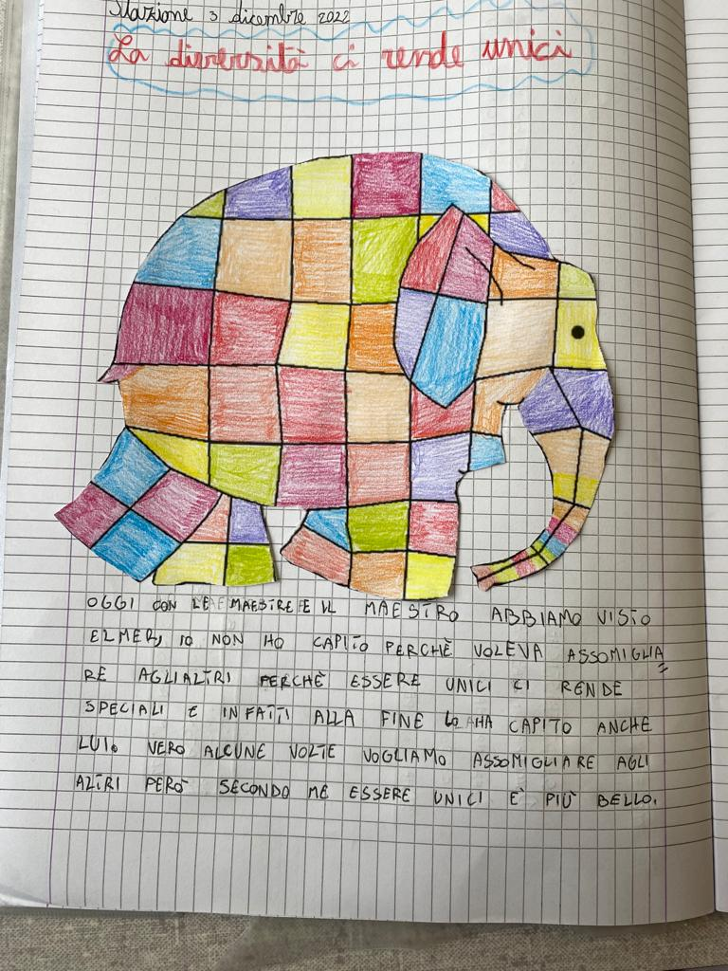
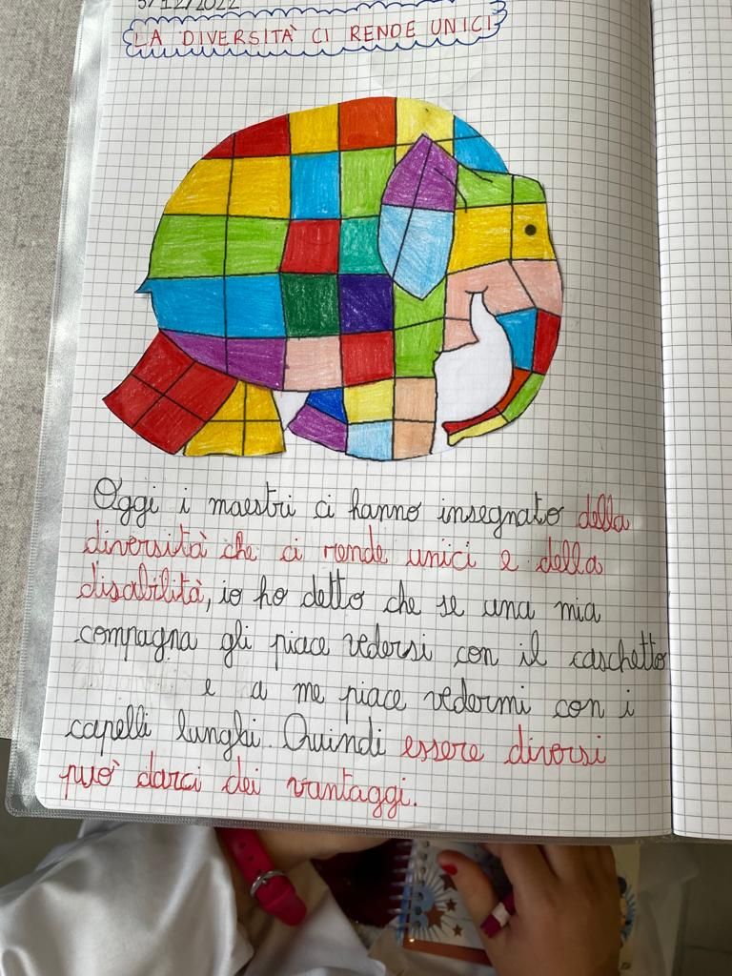
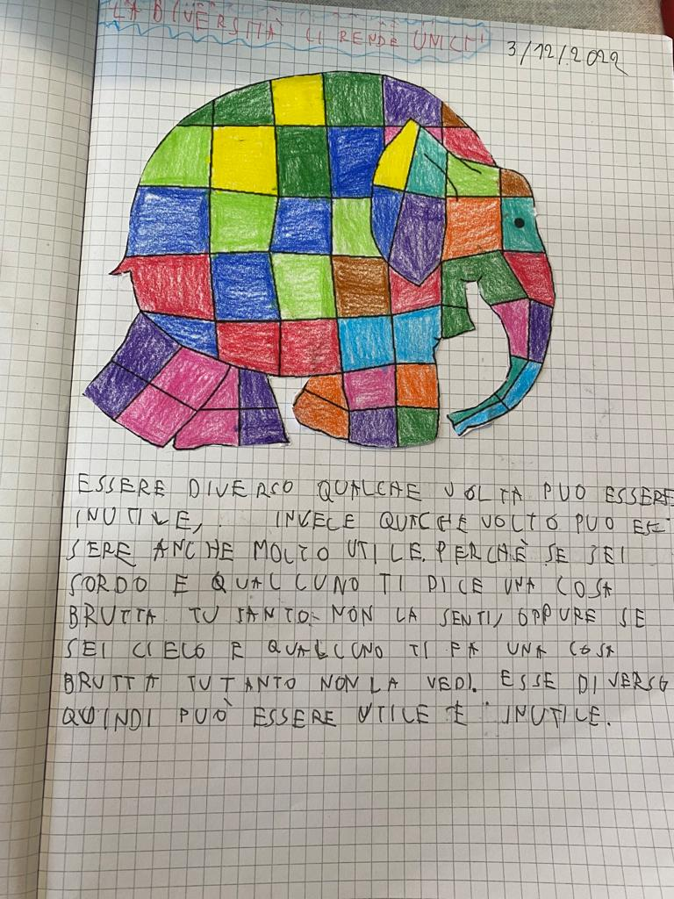
I bambini della classe 3°B dopo la visione della storia di «Elmer elefantino variopinto»……..
…….hanno rielaborato pensieri e parole riflettendo sul concetto di «diversità» e «unicità» che contraddistingue ogni persona!!!

Slide 3
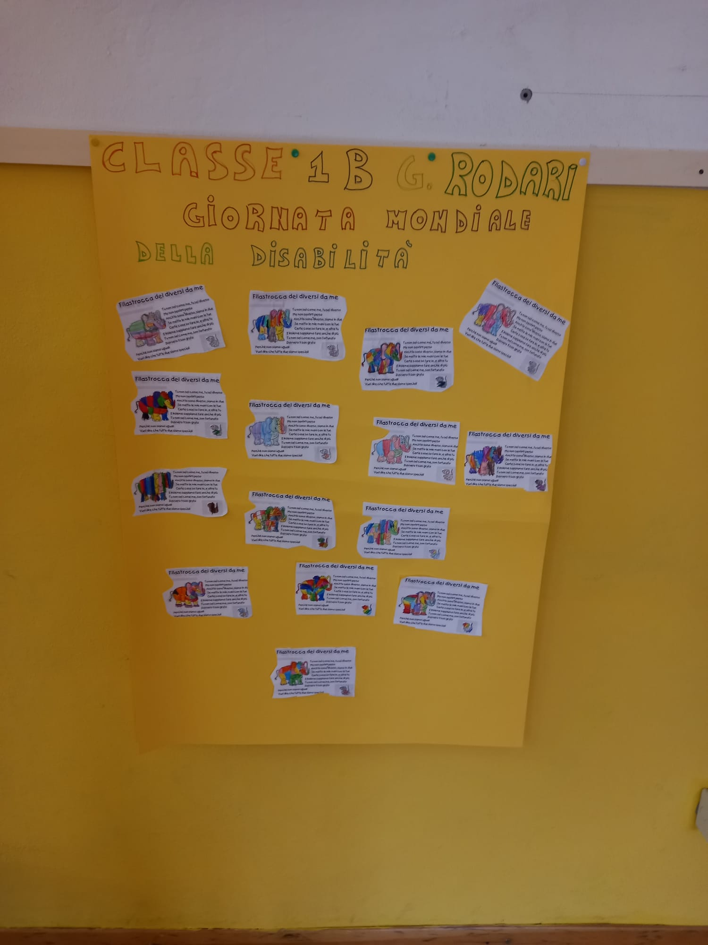
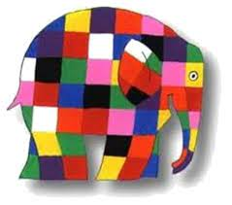
Gli alunni della classe 1°B hanno rielaborato il concetto di «disabilità» attraverso la
«Filastrocca dei diversi da me»
TUTTI SIAMO UGUALI PROPRIO PERCHE’ DIVERSI!!

